Slide 1
Химия в космосе
Артём Гета

Slide 2

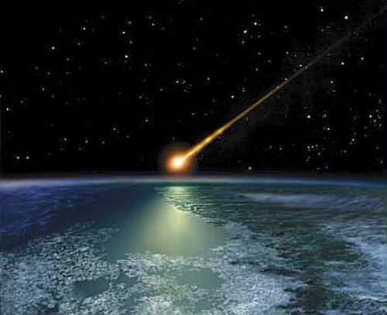
Метеориты
Точнейшие химические анализы огромного числа метеоритов, упавших на нашу планету, дали замечательные результаты. Оказалось, что если подсчитать среднее содержание во всех метеоритах наиболее распространенных на Земле элементов: железа, кислорода, кремния, магния, алюминия, кальция,- то на их долю падает ровно 94%, т. е. их в составе метеоритов равно столько же, сколько в составе земного шара.
Кроме того, выяснилось, что в железных метеоритах
  Железа 91,0%,
  Кобальта 0,6%,
  никеля 8,4%.
Чем комета отличается от метеорита?
Кометы состоят из газа и льда и вращаются вокруг Солнца. Метеоры - фрагменты космических объектов, частицы размером в несколько сантиметров, которые входят в атмосферу на скорости в десятки километров в секунду и сгорают, порождая яркую вспышку — падающую звезду.

Slide 3
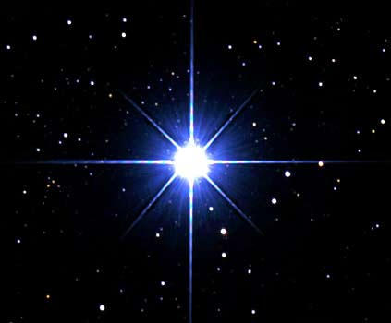
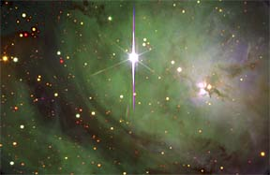
Звёзды
Чем отличается звезда от планеты?
Планеты движутся вокруг звёзд и могут иметь несколько спутников. Температура звёзд много выше температуры планеты
Вероятно, во всех доступных нашему наблюдению звездах преобладает водород, но содержанием других элементов звезды очень сильно различаются: в некоторых звездах обнаружено такое высокое содержание отдельных элементов по сравнению с обычными звездами, что их даже так и принято называть в астрофизике: «магниевые», «кремниевые», «железные», «стронциевые», «углеродные» звезды. Недавно обнаружены даже «литиевые» и «фосфорные» звезды. Эти таинственные различия в составах звезд еще ждут объяснения.
Состав звёзд (Таблица)

Slide 4
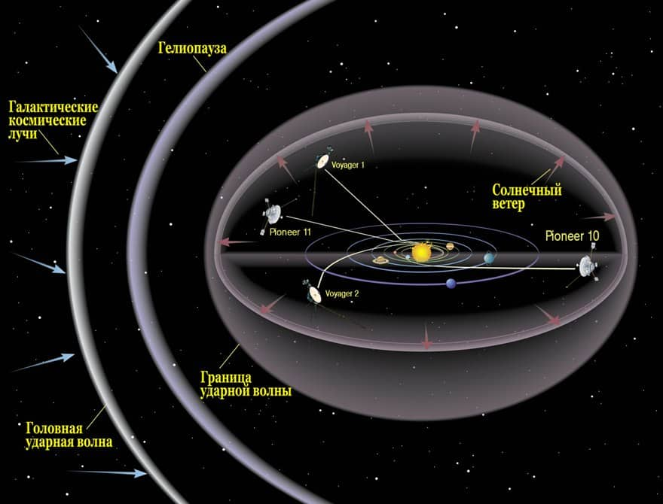
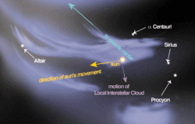
Межзвёздное
пространство
В космосе были открыты простейшие радикалы: например, метин (CH), гидроксил (OH). Когда установили существование гидроксила, были предприняты поиски воды. Где есть гидроксил, там должна быть и вода, и она была действительно найдена в межзвездном пространстве. Это открытие особенно интересно и важно. В космосе есть вода, есть органические молекулы (формальдегид), есть аммиак. Эти соединения, реагируя между собой, могут привести к образованию аминокислот, что и было подтверждено на опыте в земных условиях. В них найдено более 20 сложных химических соединений. Наверное, будут открыты и аминокислоты. Удивительные космические облака органических соединений, как, например, облако цианоацетилена в созвездии Стрельца, достаточно плотны и обширны. Расчет показывает, что такие облака должны сжиматься под действием сил тяготения. Не может ли оказаться вероятным совершенно фантастическое предположение, что планеты во время своего образования уже содержат сложные органические соединения – основу примитивных форм жизни?

Slide 5
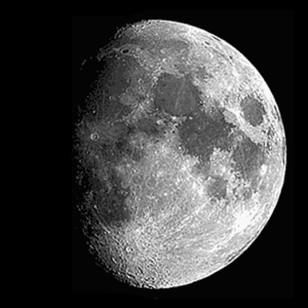
Луна
Лунные камни особенные – на их составе сказывается недостаток кислорода. Металлы не встречаются в их высших степенях окисления, железо встречается только двухвалентное. На Луне не было ни свободной воды, ни атмосферы. Все летучие соединения, возникшие при магматических процессах, улетели в космос, и вторичная атмосфера возникнуть не могла. Кроме того, на Луне процесс выплавления (образования коры) шел очень быстро и при более высоких температурах: 1200 - 1300℃, в то время как эти процессы на Земле шли при 1000 - 1100℃.

Slide 6
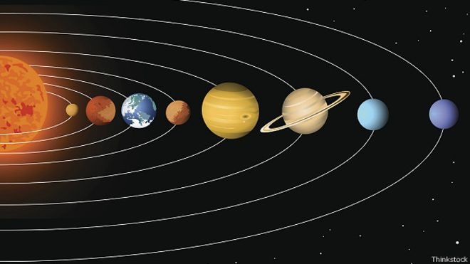
Планеты
Меркурий: хим. состав неизвестен из-за высокой температуры.
Венера: СО2 = 97%; N2 < 2%; H20 ≈ 1%; 02 < 0.1%.
Внешняя поверхность Юпитера очень холодная – от -90 до -120оС. Следовательно, внутри его атмосферы должны быть области, где условия мало отличаются от земных. Толщина такой зоны отнюдь не мала, около 3000 км. В этой зоне температурные колебания лежат в пределах от -5 до +100оС. Вода здесь должна быть жидкой, а другие соединения атмосферы – газообразными.
Нептун: H ≈ 15%; He < 1%.
Плутон: (Не точно) N; CO; CH4.
Сатурн: He ≈ 7%; H ≈ 93%;
Марс: Al = 8.1%; Fe = 5%; Ca = 3.6%;
  Na = 2.8%; K = 2.6%; Ma = 2.1%; Si = 28%;
  O2 = 47%.
Больше о Юпитере

Slide 7
Спасибо за внимание!
Весь конспект

